Slide 1
Appareil génital mâle
Scrotum : membrane cutanée commune aux 2 testicules
Section glandulaire: glandes: 2 testicules
Section tubulaire: Voies spermatiques, ce sont:
*Epididyme
*Canal déférent
*Glande vésiculaire ou vésicule séminale
Sinus uro-génital: constitué par l’urètre
Pénis: organe copulateur du mâle, constitué de 2 corps caverneux et d’un corps spongieux du gland
Glandes annexées à l’urètre:
* Prostate (entoure le col de la vessie)
* Glandes bulbo-urétrales ou glandes de Cowper

Slide 2
Enveloppes du testicule
Scrotum: membrane cutanée commune aux 2 testicules
Membranes propres à chaque testicule:
- Dartos: muscle peaucier du scrotum
Fascia spermatique externe
Muscle crémaster
Fascia spermatique interne
Tunique vaginale: c’est la séreuse du testicule

Slide 3
-Testicule: C’est la glande génitale mâle, paire,logée avec l’épididyme dans la
tunique vaginale et le scrotum.
Couleur blanc-bleuâtre dans les grandes espèces et rosée dans les petites espèces.
Consistance ferme et élastique, le poids varie avec l’âge, l’état physiologique et
l’espèce.
Chaque testicule est ovoïde, allongé chez les ruminants et équidés et presque
sphérique chez les carnivores.
Il présente 2 faces:latérale et médiale, 2 bords: libre et épididymaire et 2
extrémités: capitée et caudée.
- Epididyme: C’est la 1ère voie spermatique, organe allongé qui contourne le
Testicule et formé d’une tête, d’un corps et d’une queue.
- Conduit déférent: Il va de la queue de l’épididyme à la partie pelvienne de
l’urètre dans laquelle il débouche par un bref conduit éjaculateur.
- Glande vésiculaire: Elle est annexée à la portion terminale du conduit déférent
et le longe latéralement

Slide 4
- Urètre: long conduit impair qui sert à l’excrétion de l’urine et du sperme.
Il fait suite au col de la vessie et reçoit la terminaison des voies spermatiques
Il sort du bassin et s’unit au corps caverneux qui est une tige érectile et participe avec ce dernier à la constitution du pénis.
Il est divisible en 2 parties: une pelvienne, qui va du col de la vessie où elle commence par l’ostium interne de l’urètre jusqu’à l’arcade ischiatique et une spongieuse qui entre dans la constitution du pénis et constitue: le corps spongieux
A l’extrémité libre du pénis, l’urètre est entouré par le corps spongieux du gland et s’ouvre à l’extérieur par l’ostium externe externe de l’urètre (ou méat urinaire).

Slide 5
- Prostate: Située autour du col de la vessie, elle comprend 2 parties: le corps qui présente 2 lobes (droit et gauche) réunis par l’isthme prostatique et la partie disséminée .
- Glandes bulbo-urétrales: ou glandes de Cowper, paires, situées au niveau de la terminaison de l’urètre. Elles manquent chez certaines espèces (chien).
Formations érectiles: Ce sont les 2 corps caverneux et le corps spongieux du gland, ils entrent dans la constitution du pénis.
Pénis: Organe copulateur du mâle, il présente 2 parties: une fixe, proximale et une mobile, distale, protégée au repos par un repli cutané: le prépuce (ou fourreau)

Slide 6
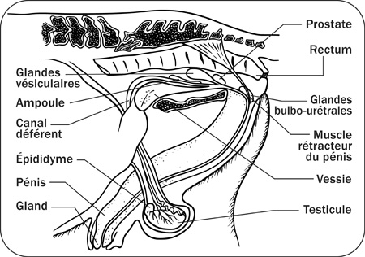
Appareil génital mâle schématisé: Equidé
Présence de glandes bulbo-urétrales
Scrotum en situation sous-inguinale

Slide 7
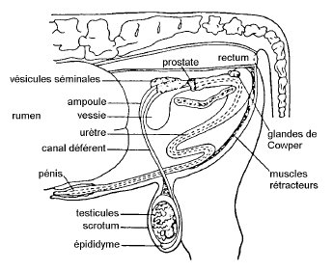
Appareil génital mâle schématisé: Bovin
Présence de glandes bulbo-urétrales
Scrotum en situation inguinale

Slide 8
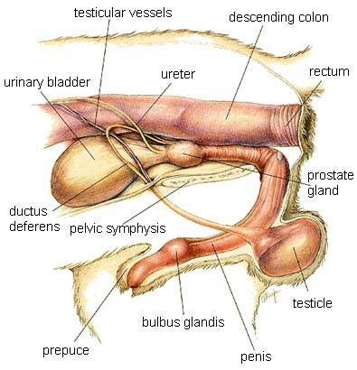
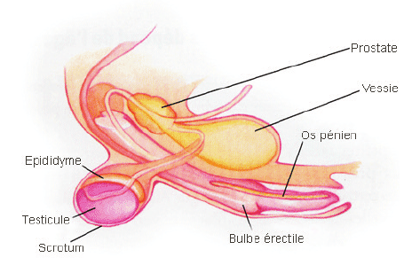
Appareil génital mâle: Chien
Pas de glandes bulbo-urétrales
Os pénien
Scrotum en situation périnéale basse

Slide 9
* CHAT: Il ya présence de glandes bulbo-urétrales ou glandes de Cowper
Le scrotum est en situation périnéale haute
* LAPIN: Les testicules ne descendent dans le scrotum qu’en période d’activité sexuelle, sinon ils restent dans la cavité abdominale

Slide 10
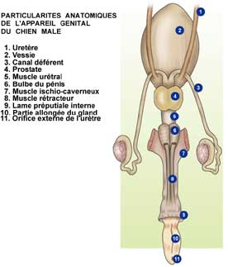
Appareil génital mâle schématisé :Chien

Slide 11
Références bibliographiques
BARONE R. « Anatomie comparée des
animaux domestiques; Tome 4 : Appareil
uro-génital, Fœtus et ses annexes »

